Slide 1
Analisis Squence Diagram
Analisis Perancangan Sistem Informasi
Pertemuan #13
Dunia Satu Keluarga

Slide 2
Kemampuan akhir yang diharapkan
Anda mampu menggunakan menggunakan tools untuk melakukan pendekatan perancangan berorintasi objek
.
Dunia Satu Keluarga

Slide 3
Topik bahasan
Definisi
Elemen squence diagram
Kasus & syarat fungsional
Kasus & pengujian
Membangun squence diagram studi kasus
Dunia Satu Keluarga

Slide 4
Model sangat berguna untuk membantu mengklarifikasi pemahaman dan, bila dicross-check dengan model lain, memastikan kelengkapan hasil analisis.
Sebuah model memperlihatkan hanya satu pandangan, atau sudut pandang, dari sebuah sistem namun secara sangat jelas.
Hal ini memungkinkan Analis untuk menyakan lebih lanjut hal-hal yang biasanya tidak teridentifikasi sebelumnya.
Dunia Satu Keluarga

Slide 5
Teknik yang dipilih menggunakan 2 pendekatan pemodelan sistem yang berbeda:
Diagram use case dan pemodelan class dari Unified Modeling Language (UML),
Pemodelan entity relationship dari pendekatan structured, data-driven.
Kedua teknik di atas memodelkan 2 pandangan berbeda dari sistem IT :
Fungsi yang akan disediakan oleh sistem,
Data yang akan disimpan di dalam sistem.
Dunia Satu Keluarga

Slide 6
Pemodelan use case bisnis
Dunia Satu Keluarga

Slide 7
Pandangan keseluruhan dari sebuah organisasi atau sistem bisnis dapat dilihat melalui pengembangan sebuah diagram use case bisnis.
Use case mewakili hal-hal yang harus disediakan oleh sistem bisnis atau sistem IT di sebuah organisasi.
Diagram use case bisnis menggambarkan penggunaan sistem yang dibutuhkan oleh stakeholder.
Dunia Satu Keluarga

Slide 8
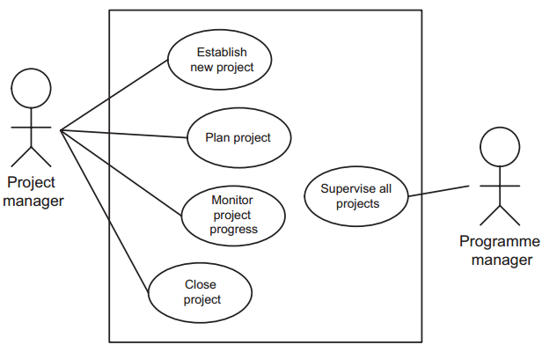
Contoh use case bisnis
Diagram use case untuk organisasi manajemen proyek.
Ada 2 actor, seorang project manager dan seorang programme manager,
Use case mewakili apa yang mereka butuhkan dari sistem bisnis.
Dunia Satu Keluarga

Slide 9
Diagram use case bisnis dapat sangat membantu saat membuat lingkup sebuah proyek atau mendapatkan gambaran area yang akan diinvestigasi dan dianalisa.
Beberapa use case dalam diagram use case bisnis mungkin dapat dipenuhi oleh sistem IT system namun beberapa yang lain mungkin hanya sebagian, dan beberapa solusi lainnya mungkin benar-benar manual.
Dunia Satu Keluarga

Slide 10
Pemodelan use case sistem
Dunia Satu Keluarga

Slide 11
Dalam Unified Modeling Language (UML), sebuah use case adalah sesuatu yang dilakukan oleh sistem IT yang diinginkan oleh actor.
Setiap use case memiliki tujuan tertulis dan berisi deskripsi tindakan (action) yang harus dilakukan oleh sistem untuk mencapai tujuan tersebut.
Model use case terdiri dari diagram yang memperlihatkan actor, use case, dan association di antara mereka, ditambah deskripsi dari kumpulan use case tersebut.
Dunia Satu Keluarga

Slide 12
Berikut merupakan komponen diagram use case:
Actor adalah siapa atau apa yang mengharapkan layanan dari sistem.
Use case digambarkan berbentuk oval dan mewakili fungsi yang akan dijalankan sistem sebagai respon yang dipicu oleh actor.
System boundary (batas sistem) diindikasikan melalui gambar kotak disekeliling seluruh use case dengan actor berada di luar kotak.
Association menunjukkan actor mana yang butuh interaksi dengan use case tertentu dengan menggambar garis yang menghubungkan actor dengan use case yang diinginkan.
Dunia Satu Keluarga

Slide 13
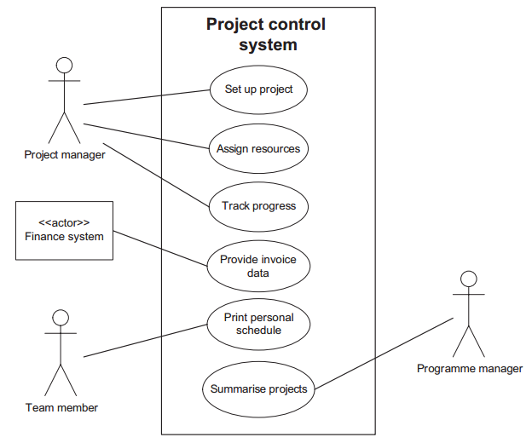
Contoh use case sistem
Diagram use case sistem kendali proyek.
Diagram dibuat misalnya saat workshop atau setelah wawancara dengan business user.
Dunia Satu Keluarga

Slide 14
Pandangan terhadap sebuah sistem yang sering diakses oleh business user menggambarkan ‘functions’ yang akan disediakan serta ‘actors’ yang terlibat menggunakan fungsi tersebut.
Sebuah fungsi didefenisikan sebagai kumpulan aksi yang diinginkan oleh business user terhadap sistem IT untuk mendukung pencapaian tujuan tertentu.
Dunia Satu Keluarga

Slide 15
Contohnya, sebuah fungsi adalah ‘Record customer’ aksi yang dilakukan adalah:
accept the customer detail;
validate the customer detail;
store the customer detail that have been entered.
Dunia Satu Keluarga

Slide 16
Pemodelan data
Dunia Satu Keluarga

Slide 17
Penting untuk memodelkan data sehingga bisa disimpan ke dalam sistem IT.
Model data memungkinkan stakeholder yang menggunakan sistem, atau mendapat informasi darinya, untuk setuju data harus dapat disimpan dan ditarik.
Itu juga menyediakan dasar untuk rancangan database pada saat pengembangan atau membantu mengevaluasi paket aplikasi yang dibeli.
Dunia Satu Keluarga

Slide 18
Pemodelan data tidak hanya menjadi area kerja system developer atau profesional IT; namun juga menjadi perangkat penting bagi Analis Bisnis.
Ini membantu Analis memahami aturan bisnis (business rule) yang mengatur penciptaan, manipulasi, dan penghapusan data di dalam organisasi serta data yang diperlukan untuk mendukung peningkatan proses.
Itu juga menyediakan mekanisme untuk mengkomunikasikan kebutuhan data untuk merancang dan membangun sistem IT.
Dunia Satu Keluarga

Slide 19
Data adalah bahan mentah pembangun sistem informasi dan tujuan dari pemodelan data adalah untuk mengekspresikan struktur ini dengan cara yang tepat dan bermanfaat.
Pemodelan data berkaitan dengan pengidentifikasian dan pemahaman:
Item data (atribut) yang perlu disimpan oleh organisasi (atau sistem);
Pengelompokan atribut (menjadi entitas);
Relationship antara entitas.
Dunia Satu Keluarga

Slide 20
Entity relationship diagram
Dunia Satu Keluarga

Slide 21
Entitas adalah sesuatu yang diakui perusahaan sebagai area yang sedang diselidiki serta data mengenai itu ingin dikumpulkan dan disimpan.
Sebuah entitas bisa berupa:
Physical– contohnya Order, Customer atau Supplier.
Conceptual– contohnya Booking atau Appointment.
Active– contohnya Meeting atau Course.
Dunia Satu Keluarga

Slide 22
Entitas
Entitas digambarkan dalam model dengan menggunakan simbol kotak.
Setiap entitas memiliki nama yang khusus, biasanya berupa kata benda, dan selalu bersifat tunggal.
Contohnya, entitas Book.
Dunia Satu Keluarga

Slide 23
Atribut
Entitas berisi dan dideskripsikan melalui atribut.
Contohnya, entitas Book bisa dideskripsikan melalui atribut title, author-name, publisher, dan price.
Dunia Satu Keluarga

Slide 24
Relationship
Sebuah relationship adalah hubungan bisnis yang relevan di antara 2 entitas.
Sebuah relationship digambarkan dalam model data dengan sebuah garis yang menghubungkan entitas terkait.
Relationship dapat berupa:
one-to-many (1:m);
one-to-one (1:1);
many-to-many (m:m).
Dunia Satu Keluarga

Slide 25
Konsep ERD selengkapnya telah pernah didapatkan pada mata kuliah Sistem Basis Data.
Dunia Satu Keluarga

Slide 26
Model class
Dunia Satu Keluarga

Slide 27
Sebuah model class memperlihatkan secara grafis class di dalam sebuah sistem dan association antara satu dengan lainnya.
Model ini memiliki kemiripan dengan diagram entity relationship dan menerapkan prinsip yang serupa.
Dalam sistem bisnis, sebuah model class menangkap informasi mengenai hal khusus yang terkait dengan operasi organisasi, contohnya project, customer, and anggota tim untuk sistem kendali proyek.
Dunia Satu Keluarga

Slide 28
Object
Sebuah object adalah sesuatu yang diinginkan untuk menyimpan data yang dibutuhkan di dalam sistem yang sedang dianalisis.
Contohnya, sebuah object bisa berupa Order number UK74563 dan informasi yang ingin disimpan mengenai object ini:
Order number: UK74563
Customer: C66430
Date placed: 25 August
Date fulfilled: 1 September
Total value: £147.50
Dunia Satu Keluarga

Slide 29
Class
Untuk membuat model data sistem maka digunakan class dari object dan bukan object secara individual.
Dalam pemodelan object class, class adalah yang menyediakan definisi umum dari item data atau atribut, dan object adalah yang menjadi instans dari class tertentu.
Jadi order UK74563 adalah sebuah object dari class Order. Class Order Account memiliki atribut seperti orderNumber and totalValue.
Dunia Satu Keluarga

Slide 30
Dalam UML, class digambarkan sebagai kotak persegi empat dengan 3 bagian:
Nama class berupa kata benda diletakkan di bagian atas.
Atribut –item data mengenai class– diletakkan di bagian tengah.
Operation (operasi) diletakkan di bagian bawah class dan dijalankan setelah ada pesan yang dikirim ke class tersebut oleh class yang lain.
Dunia Satu Keluarga

Slide 31
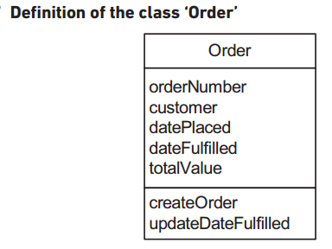
Dunia Satu Keluarga

Slide 32
Association
Seperti halnya di pemodelan entity relationship, perlu dibuat hubungan antara class yang berbeda satu sama lain dan bentuk hubungannya.
Hubungan antar class ini disebut ‘associations’. Misalnya, class Order harus punya association dengan class OrderLine sehingga sistem dapat mengidentifikasi item pada order.
Dunia Satu Keluarga

Slide 33
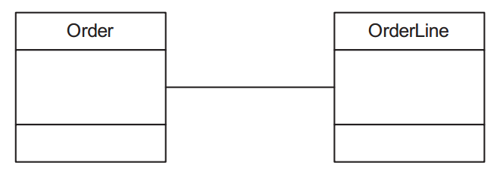
Dunia Satu Keluarga

Slide 34
Generalisation dan inheritance
Seringkali, saat melakukan analisis mendalam, Analis Bisnis menemukan bahwa ada perbedaan sub-category untuk sebuah class.
Misalnya, seorang jenderal dan seorang prajurit sama2 adalah tentara. Ada beberapa informasi tentang mereka yang sama, namun ada informasi lain yang benar2 berbeda.
UML menangani situasi ini melalui konsep yang disebut generalisation.
Dunia Satu Keluarga

Slide 35
Beberapa atribut digunakan bersama oleh semua employee, baik yang office-based atau kerja sales. Ini terlihat di general class yang bernama Employee.
Namun, beberapa detil lain berbeda untuk office employee dan sales employee sehingga peru atribut yang berbeda untuk mereka.
Panah mengarah ke atas mengindikasikan bahwa 2 sub-class tersebut inherit atribut dari general class.
Dunia Satu Keluarga

Slide 36
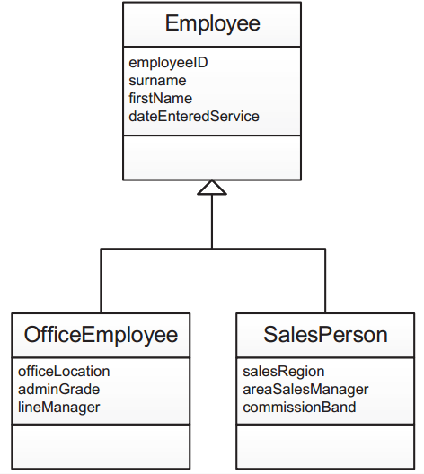

Slide 37
Penjelasan lebih lanjut dan detil mengenai pendekatan berorientasi object akan diberikan pada mata kuliah Perancangan Sistem Informasi di Semester 4.
Dunia Satu Keluarga

Slide 39
Diskusi & penutup
Dunia Satu Keluarga

